Slide 1

Berufspolitisches Seminar
AOP gem. § 115b SGV
Hybrid DRG gem. § 115f SGB V
Was gibt es Neues in der Proktologie?

Slide 2
50. Deutscher Koloproktologen-Kongress
Vortrag: Neue Vergütungsformen: § 115b, SGB V; Rechtsverordnung § 115 F
AutorIn:
Dr. Sandra Sauer, Berlin ⁶
Offenlegung finanzieller Interessen:
¹: BeraterIn (B): Kommerzielle Vergütung oder Unterstützung der Autorin / des Autors in den letzten drei Jahren in Form von Beraterverträgen (Mitgliedschaft in Gremien, Beiräten, Aufsichtsräten etc.)
²: EigentümerIn (E): Eigentümerinteresse an Arzneimittel/Medizinprodukten (z.B. Patent, Urheberrecht, Verkaufslizenz, etc.)
³: InvestorIn (I): Finanzielles Interesse an Firmen, die eine beschriebene Ausrüstung, ein Verfahren oder Produkte liefern
(z.B. Aktienbesitz, AnteilseignerIn etc.)
⁴: MitarbeiterIn (M): Finanzielles Interesse bei der Produktvermarktung (MitarbeiterIn des Produktherstellers)
⁵: Produkt (P): Finanzielles Interesse bei der Ausrüstung, dem beschriebenen Verfahren und/oder dem beschriebenen
Produkt (z.B. Forschungsunterstützungen, Referentenhonorare, Reisekostenunterstützungen, Stipendien etc.)
⁶: Keine (K): Keine Interessenskonflikte; keine kommerzielle Unterstützung der vorgelegten Arbeit in irgendeiner Form
Deutsche Gesellschaft für Koloproktologie

Slide 3

§ 115b SGB V Amb. Operieren im Krankenhaus, AOP | § 115f (neu) SGB V Spezielle sektorengleiche Vergütung Verordnungs-ermächtigung
Auf Grundlage eines Gutachtens Vereinbarung: AOP Katalog (neu: stationsersetzende Behandlungen) Einheitliche Vergütungen für Krankenhäuser und Vertragsärzte | Spezielle Sektorengleiche Vergütung für bestimmte Leistungen des AOP-Kataloges, die unabhängig davon erfolgt, ob sie ambulant oder stationär erbracht werden
31. Januar 2022 Erste Teilschritte (Schwere-grade, Kontextfakt…) 2023 Zum 01.01.2024 Ergänzungen und neue Codes beschlossen | 31. März 2023 - früheste Umsetzung mit Wirkung zum 1. Juli 2023
Gesetzliche Aufträge zur Förderung der Ambu-lantisierung
Selbstverwaltung keine Einigung erfolgt -> BMG Rechtsverordnung zum 01.01.2024 erlassen
Sandra Sauer

Slide 4
AOP gem. § 115b SGV
Neue OPS Codes Proktologie 2024
Abschnitt 1: 9 OPS-Codes
Abschnitt 2: 1 OPS-Code

Slide 5
AOP gem. § 115b SGV
Neue OPS Codes Proktologie 2024
Diagnose | Therapie | OPS-Code | Kategorie gem. Anhang 2 EBM
Hämorrhoiden | Ligatur 1 Segment | 5-493.00* | ----------
 | Ligatur 2 Segment | 5-493.01 | H1
 | Ligatur 3 Segment | 5-493.02 | H1
 | Exzision: 1 Segment | 5-493.20 | H2
 | Exzision: 2 Segment | 5-493.21 | H2
 | Staplerhämorrhoidopexie nach Longo | 5-493.5 | H2
 | Exzision + Reko 1 Segment | 5-493.60 | H2
 | Exzision + Rekonstruktion 2 Segmente | 5-493.61 | H3
 | Exzision + Rekonstruktion 3 oder mehr Segmente | 5-493.62 | H4
 | HAL ohne Recto-anal-Repair, 1 Arterie | 5-493.70 | H2
 | HAL mit Recto-anal-Repair 1 Arterie | 5-493.71 | H3
* Abschnitt 2 AOP Katalog

Slide 6
AOP gem. § 115b SGV
Neue OPS Codes Proktologie 2024
Diagnose | Therapie | OPS-Code | Kategorie gem. Anhang 2 EBM
Analfissur | Lat. Sphinktertomie | 5-494.1 | H2
Sinus Pilonidalis | Exzision | 5-897.0 | H4
 | Transpositionsplastik | 5-897.11 | H5
 | Rotationsplastik | 5-897.12 | H5
Analabszess** | Exzision | 5-490.1 | H2
 | Inzision | 5-490.0* | -------
Condylome | Destruktion | 5-492.1* | -------
 | Exzision intraanal | 5-492.00 | H1
*Abschnitt 2 AOP Katalog ** Kontextfaktor der eine stationär OP begründet

Slide 7
AOP gem. § 115b SGV
Neue OPS Codes Proktologie 2024
Diagnose | Therapie | OPS-Code | Kategorie gem. Anhang 2 EBM
Gutartige Neubildung Analkanal | Exzision lokal | 5-492.00 | H1
Gutartige Neubildung rektal | Peranale submukosale Exzision | 5-482.10 | H5
Bösartige Neubildung Analkanal (inkl. AIN) | Exzision lokal | 5-492.00 | H1
Bösartige Neubildung rektal | Peranale submukosale Exzision | 5-482.10 | H5
Analfistel | Inzision (Spaltung) | 5-491.0* | -----------
 | Exzision: subkutan | 5-491.10 | H1
 | Exzision intersphinktär | 5-491.11 | H2
 | Exzision transsphinktär | 5-491.12 | H3
 | Exzision subanodermal | 5-491.16 | H1
 | Exzision submukös | 5-491.15* | -----------
* Abschnitt 2 AOP Katalog

Slide 8
AOP gem. § 115b SGV
Förderzuschläge zum Ambulanten Operieren
Einführung 2023 zu 500 OPS-Codes des Anhang 2 EBM* zur Förderung der Ambulantisierung
Die Zuschlagshöhe richtet sich nach der Kategorie des Eingriffs
Es gibt sieben unterschiedlich hohe Zuschläge im zum 01.01.2023 neu eingeführten Unterabschnitt 31.2.20 des EBM*
*Einheitlicher Bewertungsmaßstab (EBM)

Slide 9
AOP gem. § 115b SGV
Förderzuschläge zum Ambulanten Operieren
Förderzuschläge in der Proktologie:
GOP 31453: 360 Punkte (30,17 €)
GOP 31455: 961 Punkte (80,52 €)

Slide 10
AOP gem. § 115b SGV
Neue Förderzuschläge Proktologie: Hämorrhoiden
OPS 2024 | Bezeichnung OPS 2024 | Kategorie | Zuschlag Förderung
5-493.20 | Exzision 1 Segment | H2 | 31453
5-493.21 | Exzision 2 Segmente | H2 | 31453
5-493.5 | Operative Behandlung mit Stapler | H2 | 31453
5-493.60 | Exzision mit plastischer Rekonstruktion: 1 Segment | H2 | 31453
5-493.61 | Exzision mit plastischer Rekonstruktion: 2 Segmente | H3 | 31453
5-493.62 | Exzision mit plastischer Rekonstruktion: 3 oder mehr Segmente | H4 | 31453
5-493.70 | Ligatur einer A. haemorrhoidalis: Ohne rektoanale Rekonstruktion [Recto-anal-repair] | H2 | 31453
5-493.71 | Ligatur einer A. haemorrhoidalis: Mit rektoanaler Rekonstruktion [Recto-anal-repair] | H3 | 31453

Slide 11
AOP gem. § 115b SGV
Neue Förderzuschläge Proktologie: Sinus Pilonidalis
OPS 2024 | Bezeichnung OPS 2024 | Kategorie | Zuschlag Förderung
5-897.0 | Exzision und Rekonstruktion eines Sinus pilonidalis: Exzision | H4 | 31455
5-897.11 | Exzision und Rekonstruktion eines Sinus pilonidalis: Plastische Rekonstruktion: Transpositionsplastik | H5 | 31455
5-897.12 | Exzision und Rekonstruktion eines Sinus pilonidalis: Plastische Rekonstruktion: Rotations-Plastik | H5 | 31455

Slide 12
Sektorengleiche Vergütung
- Hybrid DRG-V -
Verordnung zu einer speziellen Sektorengleichen Vergütung

Slide 13
Hybrid-DRG-V
Inkrafttreten: 01.01.2024
Eine Hybrid DRG wird generiert: sobald sich aus dem Definitionshandbuch „aG-DRG German Diagnosis Related Groups Version 2024“ des Instituts für das Entgeltsystem im Krankenhaus (InEK) vom 28. November 2023 eine Zuordnung der jeweiligen Leistung zu der jeweiligen Hybrid-DRG ergibt (§ 1 Satz 1 Hybrid DRG V)
Die Vergütung der Hybrid-DRG erfolgt unabhängig von der Anzahl der beteiligten Leistungserbringer nur einmalig (§ 1 Satz 4 Hybrid DRG V)

Slide 14
Hybrid-DRG-V
Mit der Hybrid-DRG sind abgegolten:
alle im Zusammenhang mit der Behandlung des Versicherten mit einer in Anlage 1 zur der Rechtsverordnung genannten Leistung entstandenen Aufwände (§ 1 Satz 3 Hybrid DRG V)
  Hierzu gehören auch die Sachkosten und das Pflegebudget!!
Sprehstd. Indikation

Slide 15
Hybrid-DRG-V
Mit der Hybrid-DRG sind abgegolten:
Die Leistung beginnt mit den Maßnahmen zur Operationsvorberei-
tung und -planung und endet mit dem Abschluss der postoperativen Nachbeobachtung, jeweils in der Einrichtung, in der die Operation durchgeführt wird (§ 1 Satz 2 Hybrid DRG V)
  ……. und dann??
Hybrid-DRG-Umsetzungsvereinbarung für Krankenhäuser zw. GKV-SV und DKG 06.02.2024: Zur Sicherstellung der Anschlussversorgung findet das Entlassmanagement gemäß § 39 Absatz 1a SGB V Anwendung
  *Spitzenverband der Krankenkassen (GKV-SV), Deutsche Krankenhausgesellschaft (DKG)
Sprehstd. Indikation

Slide 16
Hybrid-DRG-V
Wahlfreiheit zwischen Hybrid DRG oder Abrechnung nach EBM??
Keine Regelung in der Hybrid-DRG-V
BMG: Kein eindeutiger Abrechnungsausschluss laut Paragraf 115f SGB V*
GKV-SV: klar zu Ausschluss positioniert *
Hybrid-DRG-Umsetzungsvereinbarung für Krankenhäuser zw. GKV-SV und DKG vom 06.02.2024:
  „Eine Abrechnung für die in der Anlage 1 der Hybrid-DRG-Verordnung genannten Leistungen über die Vergütungssystematik für Leistungen des Vertrages nach § 115b SGB V ist ausgeschlossen“.
  Spitzenverband der Krankenkassen (GKV-SV), Deutsche Krankenhausgesellschaft (DKG), Bundesministerium für Gesundheit (BMG)**Praxisnachrichten KBV vom 07.03.2024

Slide 17
Hybrid-DRG-V
Regelung zum Abrechnungsverfahren für Vertragsärzt*innen
Neue elektronische Abrechnungsverfahren bis ab 1. Januar 2025 geplant
Übergangsregelung gemäß Vereinbarung Hybrid-DRG-AV zw. GKV-SV und KBV vom 29.02.2024*:
  Quartalsabrechnung über KV
  Beauftragung der KV durch Vertragsarzt
  Abrechnung über Pseudo-GOP
    GOP 83006 für Hybrid DRG J09N (Eingriffe bei Sinus pilonidalis und perianal, Alter > 15 Jahre)
    PVS-Update 2. Quartal 2024
    *Vereinbarung gemäß § 115f SGB V i. V. m. der Hybrid-DRG-Verordnung über Form und Inhalt des Abrechnungsverfahrens für Leistungen nach der Hybrid-DRG-Verordnung aufgrund des § 115f Absatz 4 Satz 1 und 3 des SGB V

Slide 18
Hybrid-DRG-V
Regelung zum Abrechnungsverfahren für Vertragsärzt*innen
Groupierung der Hybrid DRG:
  Hybrid-DRG-Verordnung:
    Grouper müssen dem „Definitionshandbuch aG-DRG German Diagnosis Related Groups Version 2024“ des InEK entsprechen
  Einhaltung der Deutschen Kodierrichtlinien
  Kostenloser Grouper Bsp.: Webgrouper-DRG Research Group
Sprehstd. Indikation

Slide 19
Hybrid-DRG-V
Anlage 1: 5 Leistungsbereiche mit festgelegter Hybrid-DRG
Bestimmte Hernieneingriffe (offen und endoskopisch) (48 OPS-Codes)
Ovarektomien (inkl. Bridenlösung Laparoskopisch) (82 OPS-Codes)
Arthrodesen Zehengelenke (inkl. Biopsien, Exzisionen, Debrid,..) (66 OPS-Codes)
Exzision Sinus Pilonidalis (inkl. Inzision und Exzision Gewebe der Perianalregion, Inzision und Fadendrainage einer Fistel, Destruktion Gewebe Analkanal, Inzision und Exzision Sinus Pilonidalis) (11 OPS-Codes)
Leistungsbereich Harnleitersteine (37 OPS-Codes)
Sprehstd. Indikation

Slide 20
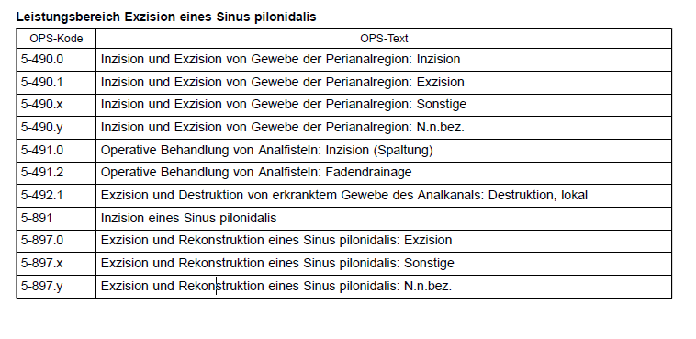
Hybrid-DRG-V –Codierbeispiele
Leistungen des AOP Kataloges
Sprehstd. Indikation

Slide 21
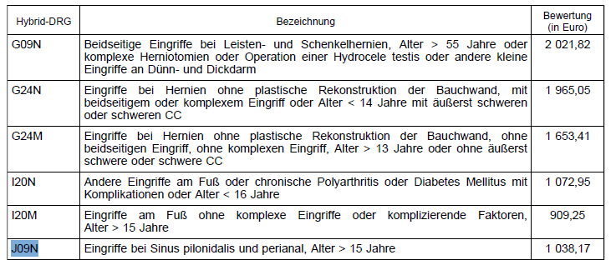
Hybrid-DRG-V -Fallpauschalen
Auszug Anlage 2 zur Rechtsverordnung
Sprehstd. Indikation

Slide 22
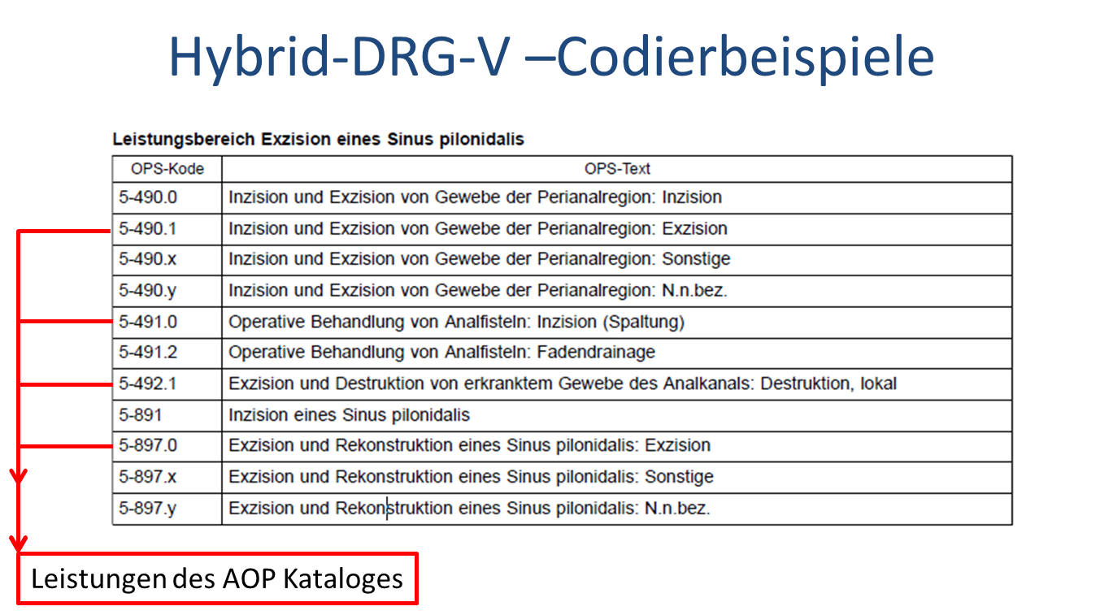
Sprehstd. Indikation

Slide 23
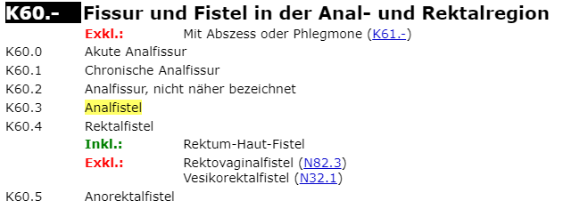
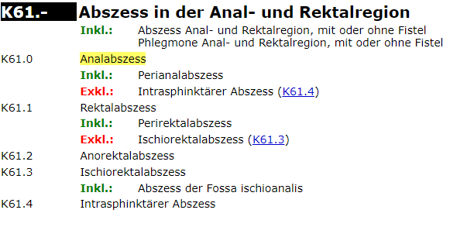
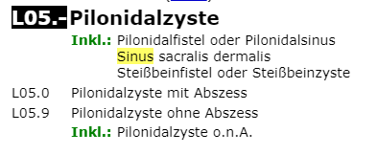
Hybrid-DRG-V –Codierbeispiele
Sprehstd. Indikation

Slide 24
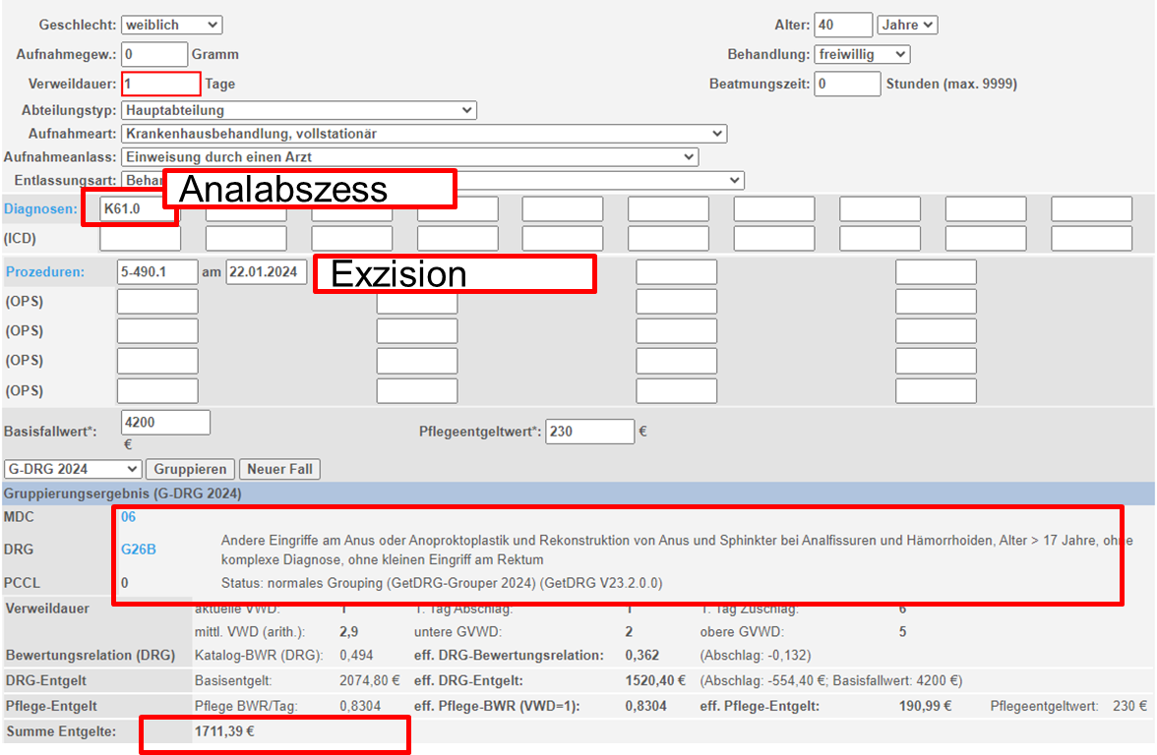
Hybrid-DRG-V –Codierbeispiele
Online Grouper
DRG Research Group
Sprehstd. Indikation

Slide 25
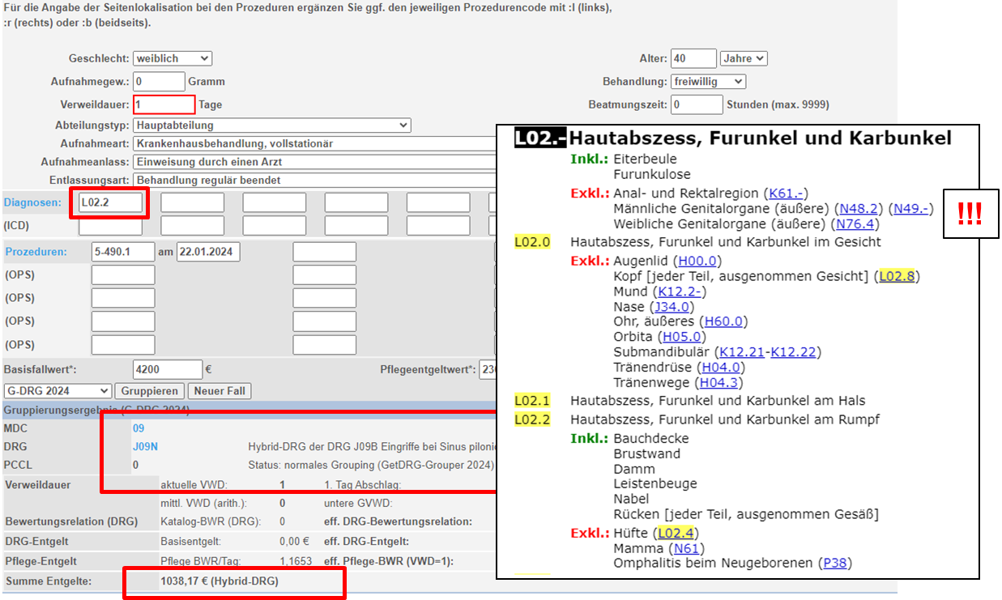
Hybrid-DRG-V –Codierbeispiele
Online Grouper
DRG Research Group
Sprehstd. Indikation

Slide 26
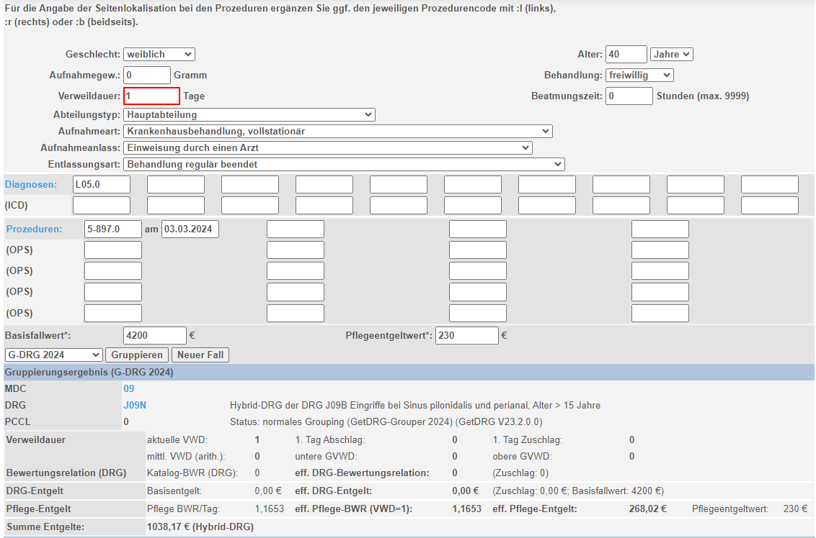
Hybrid-DRG-V –Codierbeispiele
Online Grouper
DRG Research Group
Sinus Pilonidalis mit Abszess
Sinus Exzision
Sprehstd. Indikation

Slide 27
Hybrid-DRG-V –Codierbeispiele
Online Grouper
DRG Research Group
Sinus Pilonidalis mit Abszess
In der Proktologie bisher nur
Sinus Pilonidalis Inzision,
Exzision und sonstige OP bei
Sinus Pilonidalis Groupierung einer
Hybrid DRG (?)
Sinus Exzision
Sprehstd. Indikation

Slide 28
Hybrid-DRG-V –Welche Patienten?
Grundsätzlich nicht betroffen
Patienten mit Verweildauer von 2 Tagen
Patienten mit einem PCCL 3
Aufwendige Diagnosen wie Bösartige Neubildungen
(Vergl. auch Definitionshandbuch 2024 des InEK ab 12-23 auf der Website www.g-drg.de)
Sprehstd. Indikation

Slide 29
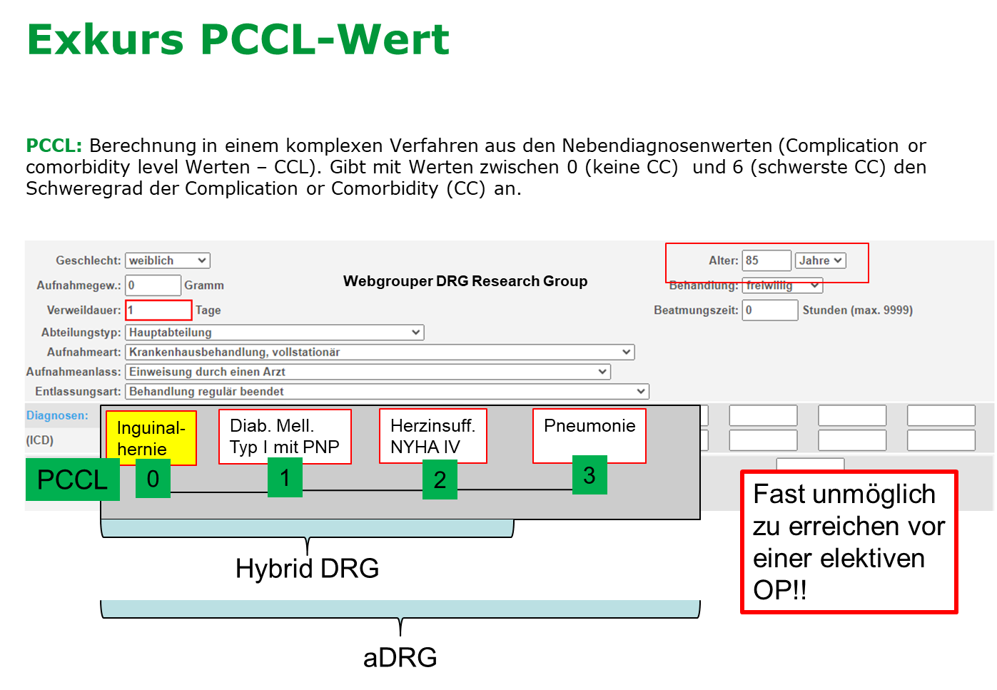
Sprehstd. Indikation

Slide 30
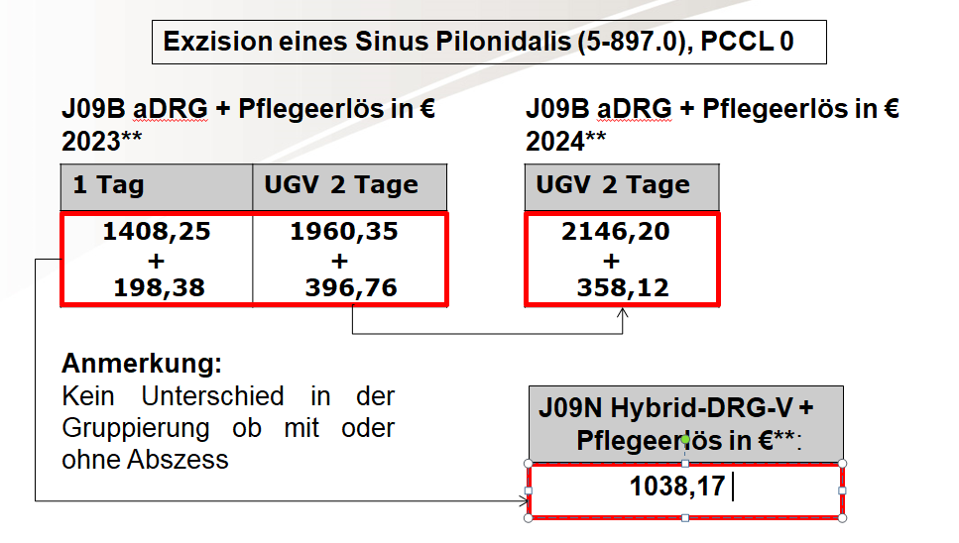
Vergleich aDRG - Hybrid DRG
Sprehstd. Indikation
** DRG Research Group; Daten eingeschränkt vergleichbar da auf Grund unterschiedlicher Grouperdaten , J09B 2023/2024

Slide 31
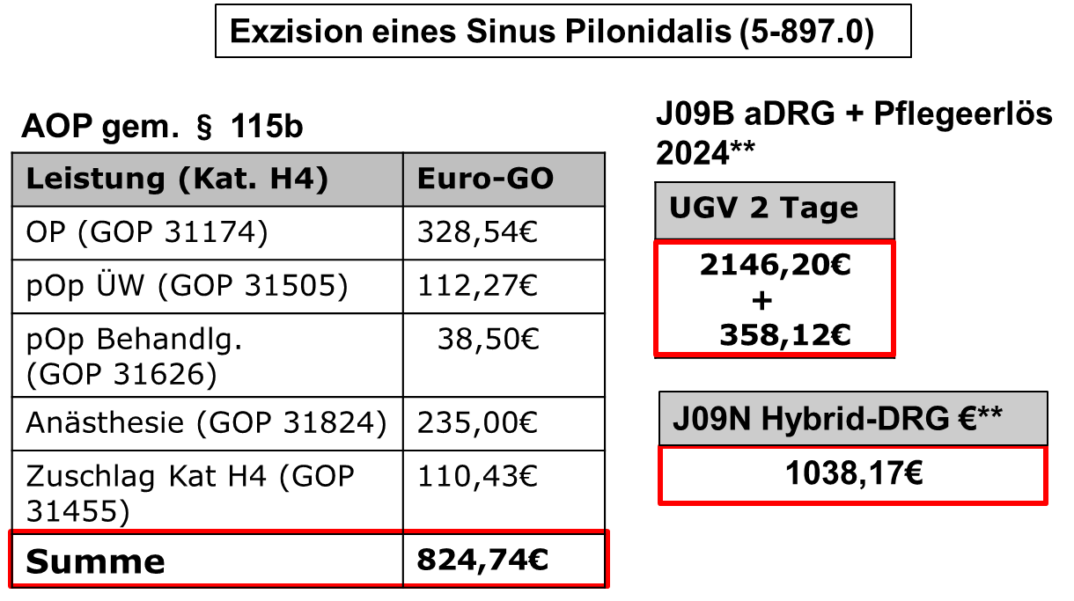
Vergleich aDRG - Hybrid DRG
Sprehstd. Indikation

Slide 32
Resumé
Die Proktologie ist bisher nur marginal von Hybrid DRG betroffen
  Eine Erweiterung ist bereits angekündigt und zu erwarten
  Es bleibt offen, inwieweit die Vergütung sowohl für Vertragsärzte als auch Krankenhäuser rentabel ist
Durch die stetige Erweiterung proktologischer Eingriffe im AOP-Katalog und die Einführung der Hybrid DRG wird die Proktologie zunehmend nur noch bei komplexen Fällen stationär (rentabel) durchgeführt werden können
Insbesondere in Hinblick auf die Nachsorge sind neue Versorgungsstrukturen / Kooperationen zwischen Vertragsärzten und Krankenhäusern zu evaluieren

Slide 33

Vielen Dank für Ihre Aufmerksamkeit!

